Slide 1

ML Basic
Разведочный анализ
otus.ru

Slide 2


Проверить, идет ли запись
Меня хорошо видно && слышно?
Ставим “+”, если все хорошо “-”, если есть проблемы

Slide 3

ML Basic Разведочный анализ данных
Тема вебинара
Игорь Стурейко
Руководитель курсов: Reinforcement Learning, ML Professional, ML Basic
Teamlead, главный инженер проекта,
Физический факультет МГУ, PhD теоретическая физика
Опыт:
Более 15 лет занимался прикладной математикой и мат моделированием
(Data Scientist) (Python, С++) в НИИ ПАО Газпром
Анализ временных рядов, эволюционные модели, финансовые модели
@stureiko (TG)
LinkedIn: igor-stureiko

Slide 4











Правила вебинара
Условные обозначения
Индивидуально
Время, необходимое на активность
Пишем в чат
Говорим голосом
Документ
Ответьте себе или задайте вопрос
Активно участвуем
Off-topic обсуждаем в учебной группе
Задаем вопрос в чат
Вопросы вижу в чате, могу ответить не сразу

Slide 5
Карта курса
Введение в Python
Python ООП
Python для ML
Математика для ML
Основные методы ML
Проектная работа

Slide 6
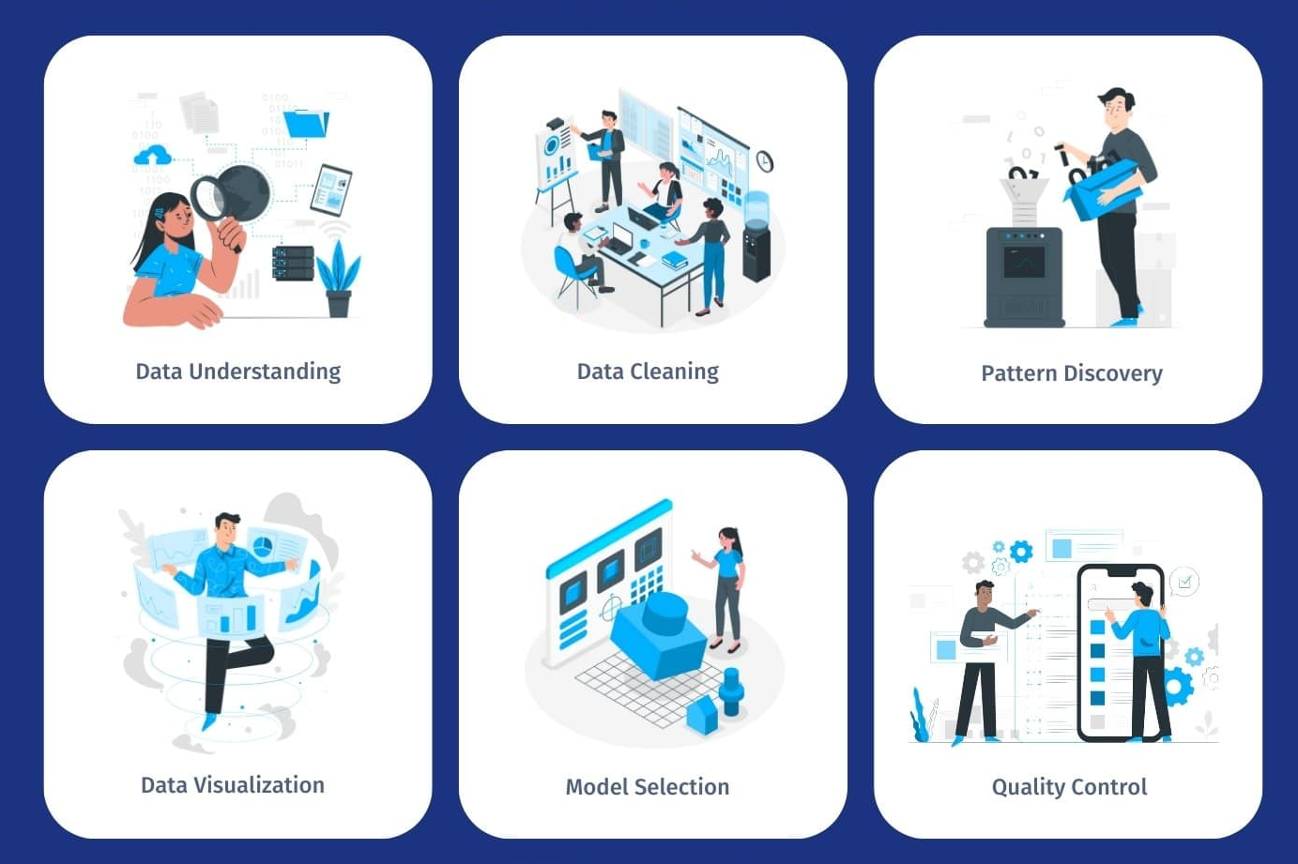
Маршрут вебинара
Вводная часть
EDA
Чистка данных
Практика
Рефлексия

Slide 7
Цели вебинара
После занятия вы сможете
1. | Описать общий пайплайн EDA
2. | Формулировать гипотезы и проверять их
3. | Применять основные методы решения проблем с данными

Slide 8
Смысл
Зачем вам это уметь
1. | Найти инсайты
2. | Получить визуализации
3. | Подготовить данные для моделирования

Slide 9
EDA

Slide 10


Разведочный анализ данных
Что мы хотим знать о полученных данных?
30 сек
Пишем в чат или голосом

Slide 11
Разведочный анализ данных
Описание основных характеристик данных, часто визуальными методами
Все, что до непосредственного моделирования

Slide 12
Разведочный анализ данных
Получение данных
Очистка данных
Одномерный анализ
Двумерный анализ
Многомерный анализ

Slide 13
Получение данных
Внутренние источники
Внешние источники

Slide 14
Чистка данных

Slide 15
Почему
80% времени на DS проекте – чистка данных и отладка пайплайнов для этого

Slide 16
Что исправлять
Неверный формат
Неверные заголовки
Аномалии и выбросы
Пропущенные значения

Slide 17
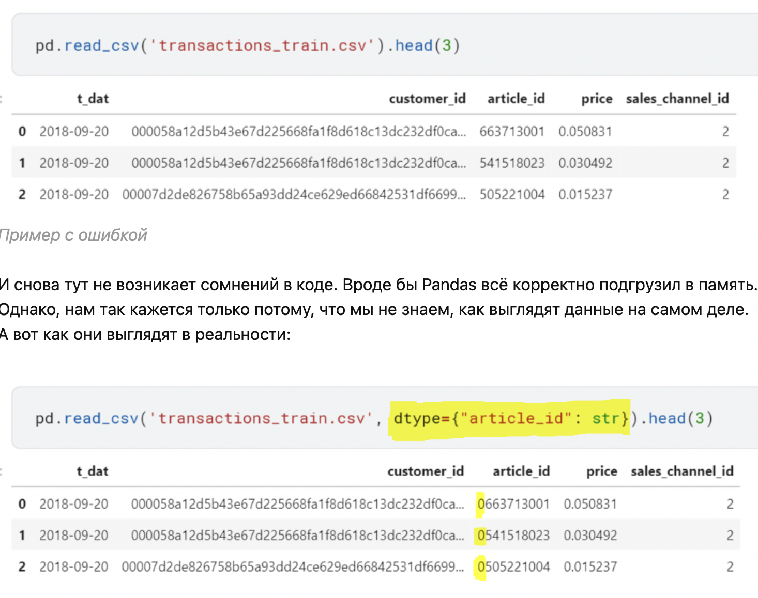
Форматы
https://habr.com/ru/company/ruvds/blog/659071/

Slide 18
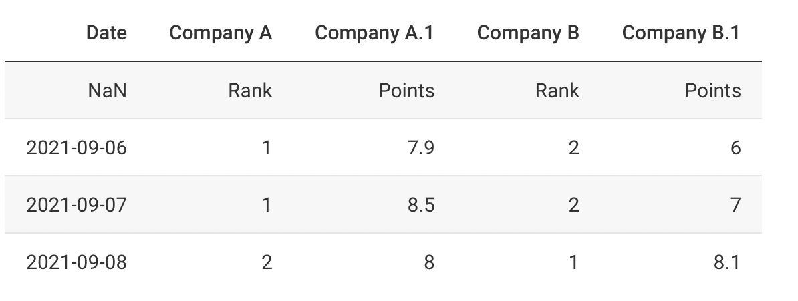
Неверные заголовки
Решение – параметр header=[0,1] или skiprows

Slide 19
Пропущенные значения
Пропуск
Зависимость от других переменных
интерпретируется?

Slide 20
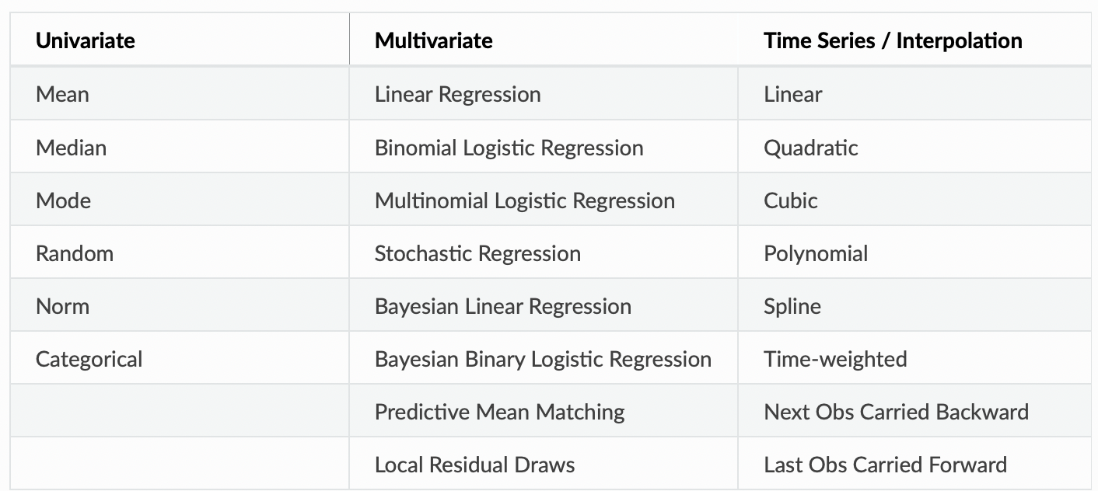
Пропущенные значения
Или удалить (с созданием колонки об этом)
https://autoimpute.readthedocs.io/en/latest/user_guide/getting_started.html

Slide 21
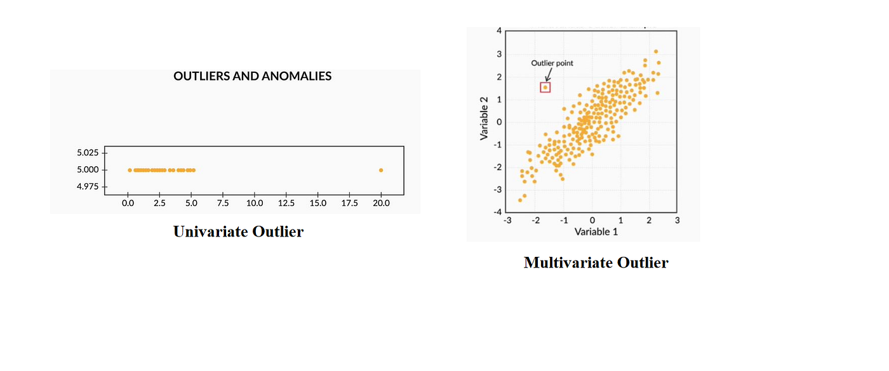
Аномалии и выбросы

Slide 22
Методы работы с аномалиями
Выбросить
Преобразовать
Логарифм, корень, Бокс-Кокс
Привести к границе
1.5*IQR
Оставить

Slide 23
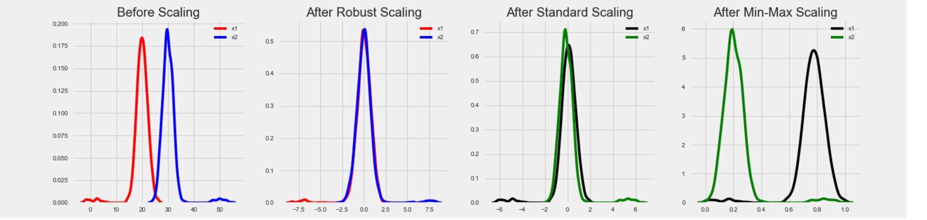
Стандартизация данных
preprocessing.StandardScaler()
(X – X.mean() ) / X.std()
preprocessing.MinMaxScaler()
(X - X.min(axis=0)) / (X.max(axis=0) - X.min(axis=0))

Slide 24
Анализ данных

Slide 25
Типы данных
Категориальные
Номинальные
Порядковые (есть иерархия)
Числовые
Дискретные
Непрерывные

Slide 26
Разрезы для анализа
Одномерный (одна переменная)
Двумерный
Многомерный
Число-Число
Категория-Категория
Категория-Число

Slide 27
Практика

Slide 28
Тезисы
1. | EDA - важно
2. | Смотрим на формат данных, заголовки, пропуски, аномалии
3. | Для визуализации смотрим на одну переменную, взаимодействие двух и более переменных, агрегаты по бОльшему количеству

Slide 29


Рефлексия
Что нового для себя сегодня узнали?
Видите ли применение на рабочих задачах?

Slide 30


Вопросы?
Ставим “+”,
если вопросы есть
Ставим “–”,
если вопросов нет
Опрос и дз

Slide 31



Следующий вебинар
Основы SQL
Ссылка на вебинар будет в ЛК за 15 минут
Материалы
к занятию в ЛК — можно изучать
Обязательный материал обозначен красной лентой

